Slide 1
3. 대표기업 TOP 3
-매출 도표

Slide 2
-매출 도표
출판사 명 | 매출 | 영업 이익 | 경상 이익 | 당기 순이익 | 결산기
카도카와 주식회사 | 2086 억 500 만엔 | 27 억엔 | 42 억엔 | ▲ 40 억 8500 만엔 | 2019 년 3 월기
주식회사 코단샤 | 1204 억 8400 만엔 | 22 억엔 | 47 억엔 | 28 억 5900 만엔 | 2018 년 11 월기
주식회사 슈에이 | 1164 억 9700 만엔 |  |  | 25 억 2600 만엔 | 2018 년 5 월기

Slide 3
3. 대표기업 TOP 3
-기업의 대표 만화

Slide 4




카도카와
출판·영상·인터넷 콘텐츠를 다루는 기업
카도카와 : 카도카와 쇼텐, 미디어 팩토리, 엔터브레인, 아스키 미디어 웍스, 후지미 쇼보 등
대표만화 : “너의 이름은” 의 소설판과 만화판, 공식 비주얼 가이드북, 외전 라이트 노벨 '너의 이름은. Another Side: Earthbound’ , 개구리 중사 캐로로, 신 에반 게리온 등

Slide 5




코단샤
일본의 대형 출판사. 쇼가쿠칸, 슈에이샤 등과 함께 일본의 거대 출판사 중 하나
재벌 오토와 그룹: 코단샤, 코분샤, 이치진샤 등
주간 소년 매거진
대표만화 : 내일의 죠, 소년탐정 김전일, 진격의 거인

Slide 6



슈에이샤
한국에서 만화책/만화잡지의 출판사로 유명
히토츠바시 그룹: 슈에이샤, 쇼가쿠칸, 하쿠센샤
주간 소년 점프
대표만화 : 드래곤 볼, 슬램덩크, 원피스 등

Slide 7
4. 일본 만화 출판기업의 현황과 미래
-현재의 일본 만화의 입지와 발전

Slide 8

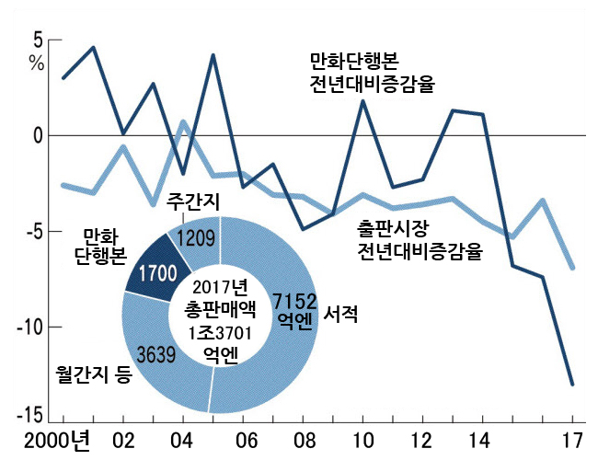
저출산으로 인한 독자층 감소
스마트폰 등 전자기기 보급 증가로 탈활자화
불법 무료 사이트의 증가

Slide 9
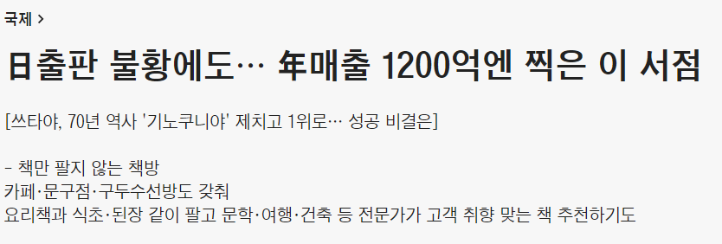
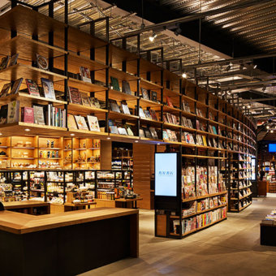



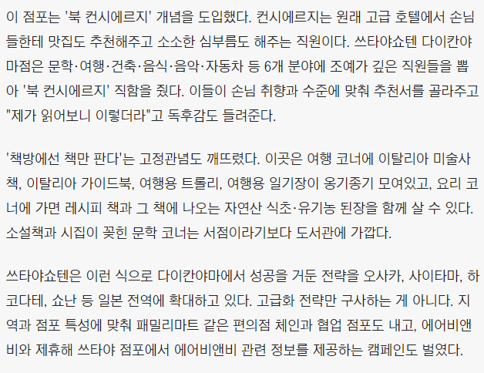
고객 체류형 서점 도입
북 컨시에르지 개념 도입
서점에서 책만 판다는 고정인식 타파

Slide 10




다시 살아나는 일본 만화출판업계
전자책 사업 발달
=>판권 비즈니스, 광고 수익 증가
굿즈 및 저작권 판매 등 지적재산권 비즈니스 부분(IP)에서의 성장
다양한 한국형 웹툰 플랫폼 등장

Slide 11
감사합니다.
발표자 이름 : 김주연
전자 메일 주소 : rlawndus03@gmail.com

